Slide 1

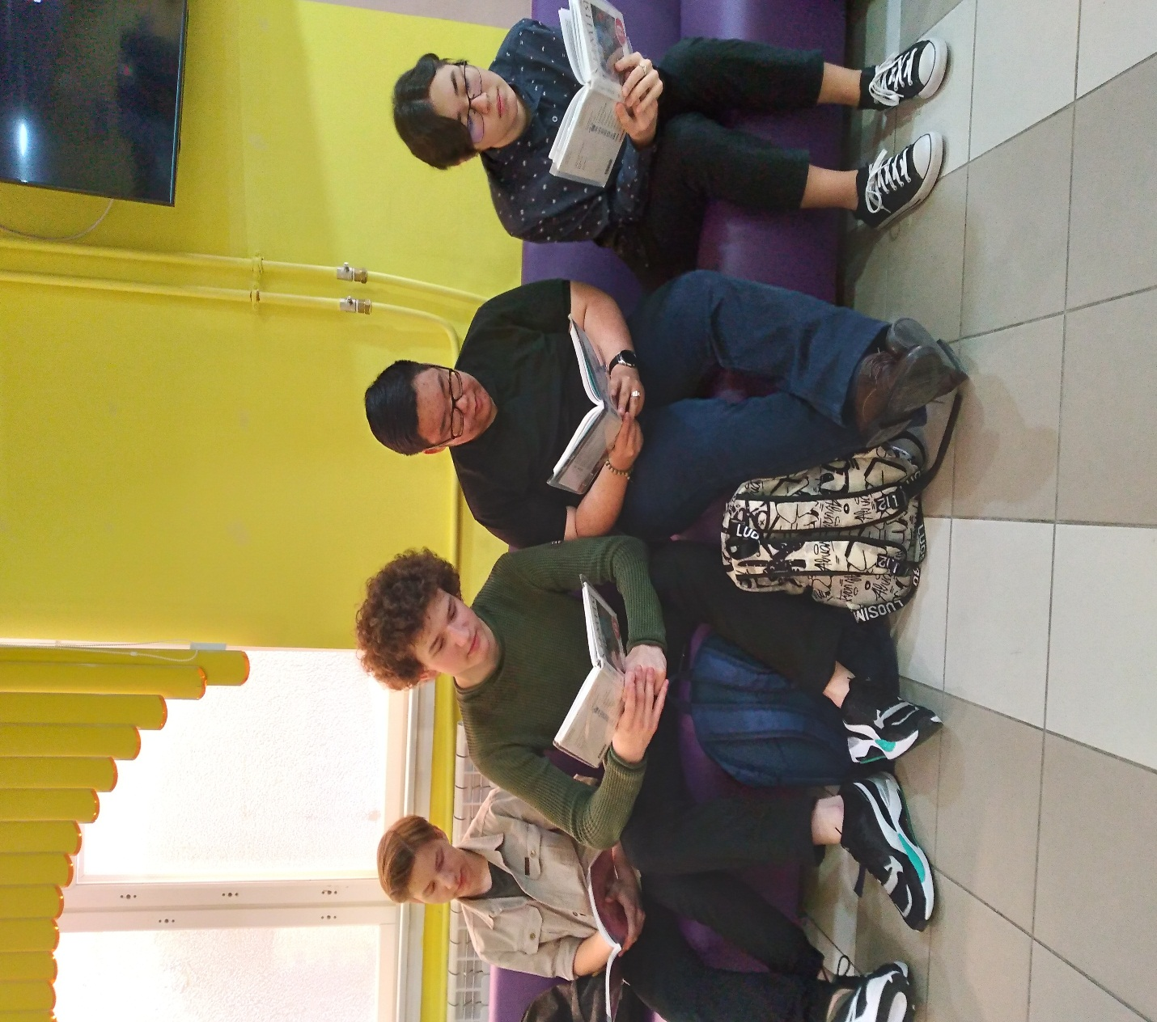
Кейс–урок «Где хранится мудрость?»
Составила Байтлеуова Б.С., методист

Slide 2
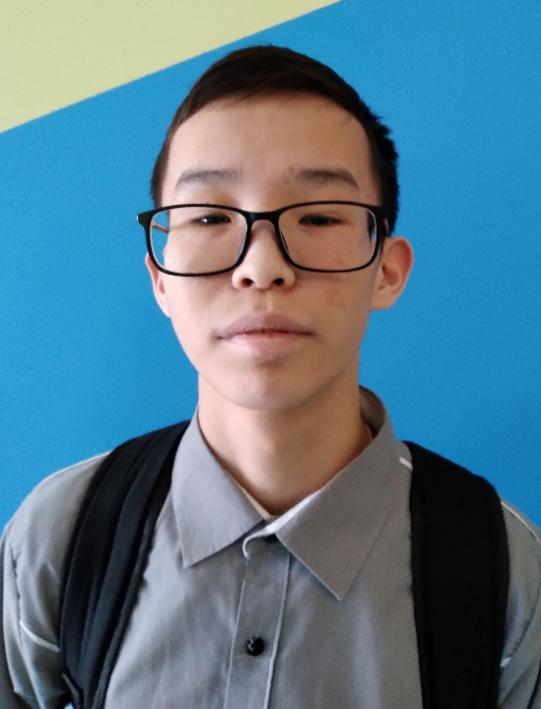

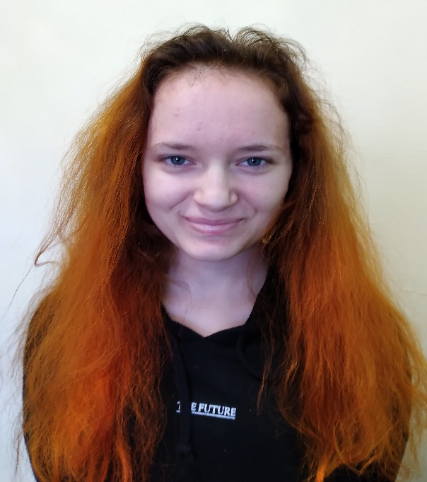
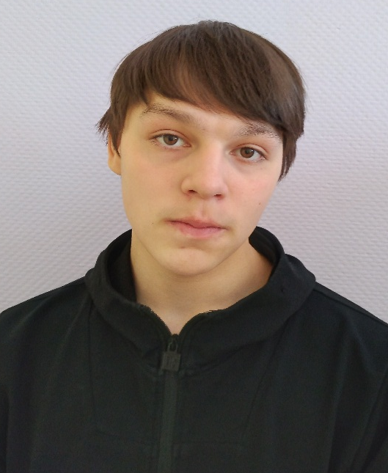
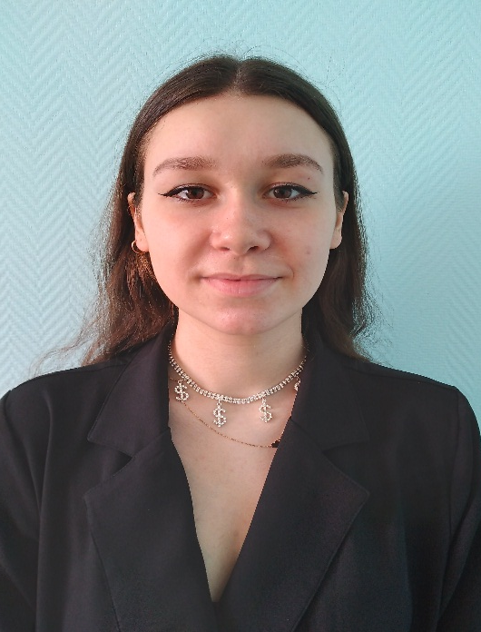
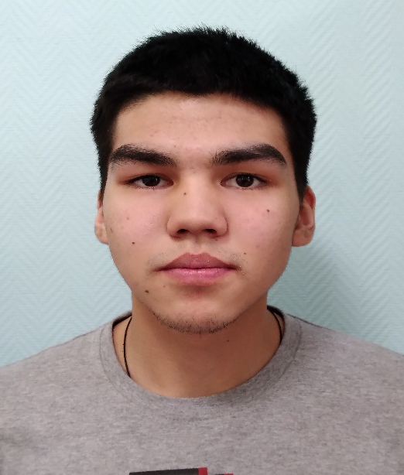
В любви
В голове
В душе
В книгах
В мечте
В семье

Slide 3
Мудрый человек сказал однажды:
Три вещи никогда не возвращаются обратно:
время, слово, возможность.
Три вещи не следует терять: спокойствие, надежду, честь.
Три вещи в жизни наиболее ценны: любовь, убеждение, доверие.
Три вещи в жизни ненадежны: власть, удача, состояние.
Три вещи определяют человека: труд, честность, достижения.

Slide 4
Цель: Узнать больше о предмете, который наполняет нашу жизнь знаниями и новыми впечатлениями.
Задачи:
-узнать об истории книги;
- узнать, как и из чего делают книгу;
-узнать, какая книга самая продаваемая в мире;
-расширить знания при помощи презентации.
Развертка по предметам:
История (изобретение письма, шумеры, Древняя Русь, Египет)
Технология ( изготовление бумаги на производстве и в дома).
География (образование и уровень грамотности в мире).
Ботаника ( органы чувств, породы дерева).
Медицина (зрение, работа головного мозга).
Наука (скорочтение)
Литература (рейтинг книг, самые продаваемые книги).
Искусство (памятники, пословицы).

Slide 5
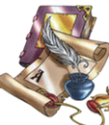
СЕГОДНЯ МЫ УЧИМСЯ:
выделять СГИ – самую главную информацию из каждого кейса;
читать между строк;
писать «умные» шпаргалки;
красиво оформлять свои мысли;
убедительно доказывать;
ловить подсказки учителя;
слушать друг друга;
критически оценивать себя
и других.

Slide 6
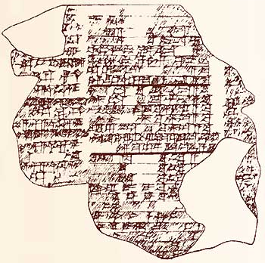
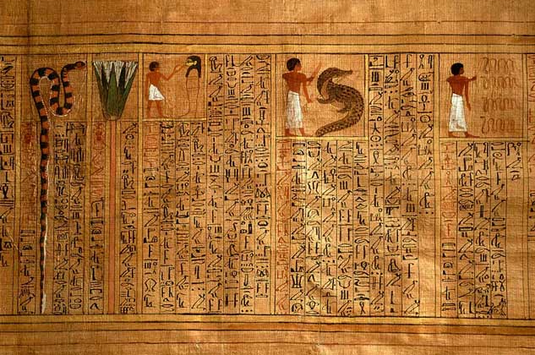
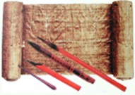
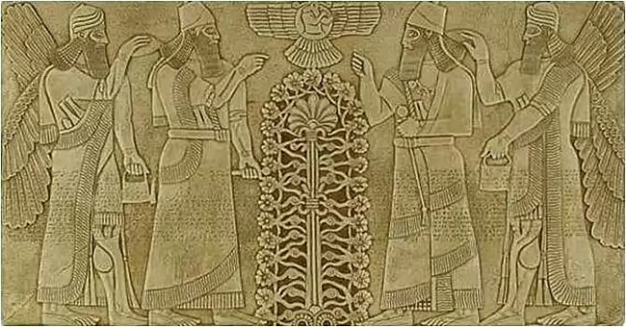
ИСТОРИЯ
Шумеры — народ, заселявший Южное Междуречье
Спустя пять веков появляется пергамент. Его делали из телячьих, кошачьих шкур.
Египет – бумага была папируса
Шумерам принадлежит изобретение клинописного письма.

Slide 7
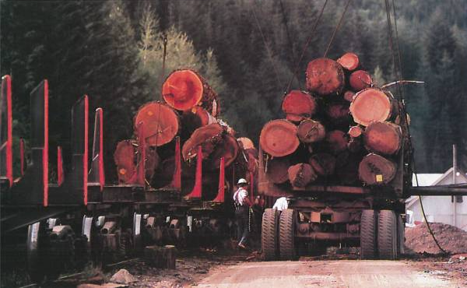
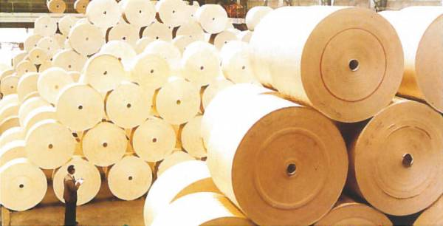
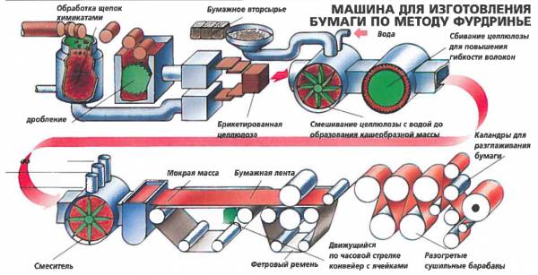
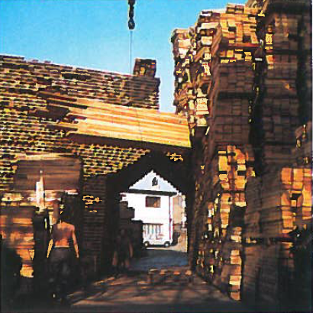
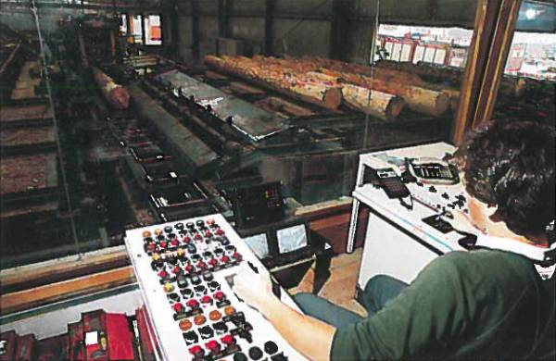
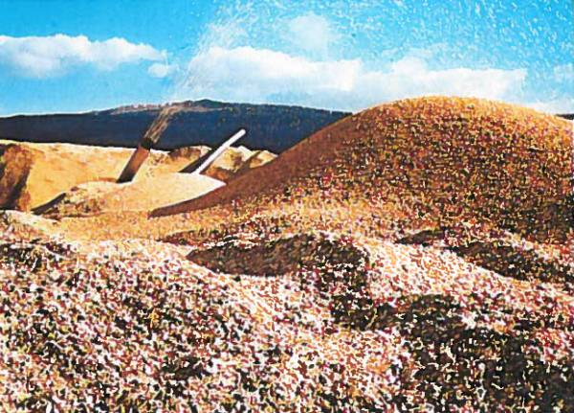
ТЕХНОЛОГИЯ
Древесина
поступает на завод
Лучшие сорта древесины идут на изготовление бумаги
На заводе происходит обработка древесины
Часть древесины идет на стройку
Стружку пускают на изготовление мебели
Стружку пускают на изготовление мебели

Slide 8
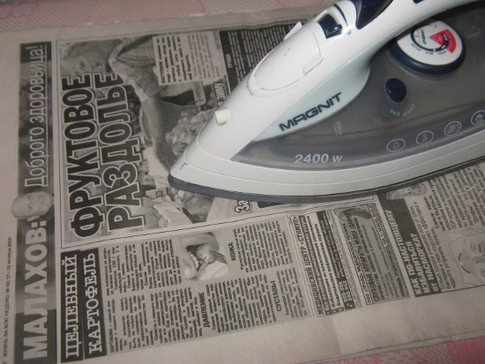
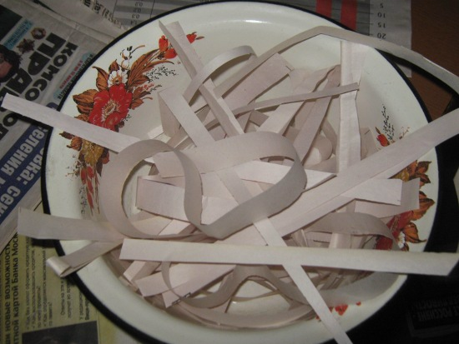
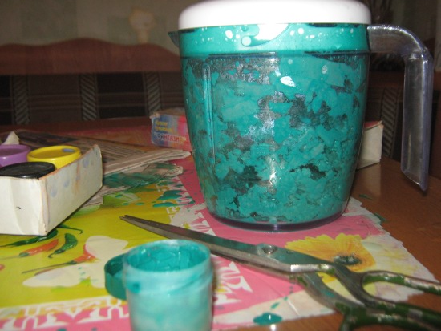
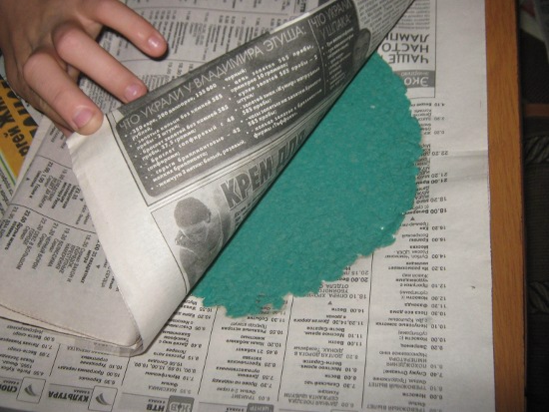
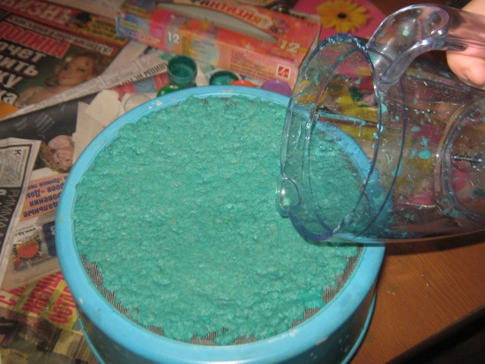
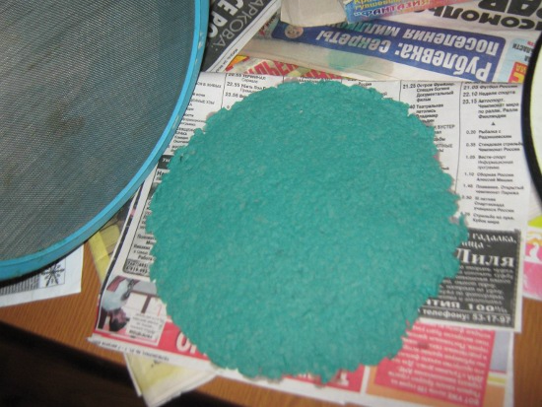
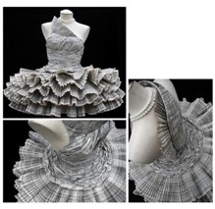
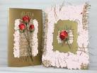
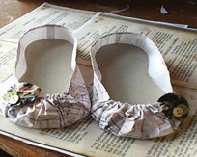
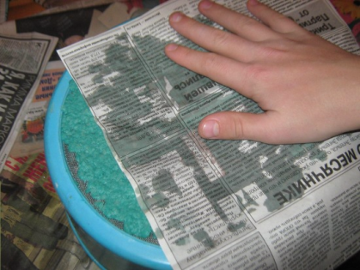
ПРАКТИЧЕСКАЯ РАБОТА: изготовление бумаги в домашних условиях из вторсырья
С экономической точки зрения производство бумаги из отходов дороже, чем изготовление ее из древесины.
Прессуем и просушиваем
Нарезаем вторсырье
Измельчаем, подкрашиваем и заливаем водой
Убираем останки воды
Настаиваем до полного размягчения
Удаляем воду естественным путем
Готовая продукция
Готовая продукция
Аккуратно сливаем воду

Slide 9
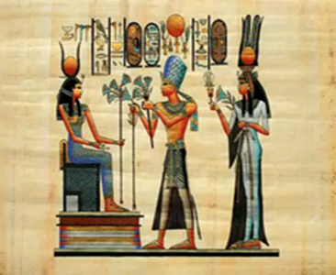
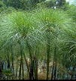
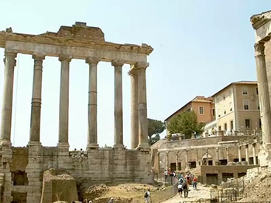
География
Древний Рим, тут ещё в V веке до нашей эры появились первые торговцы книгами. Первым издателем был Тит Помпоний.
Немногие страны могут похвастаться, что на их территории появились первые книги.
Египет - это именно такая страна. Первые книги в Египте были из папируса. Что сделать один папирус, бралось растение папируса, очищались от всего лишнего. Положив все стебельки внахлест, высушивали под прессом.

Slide 10
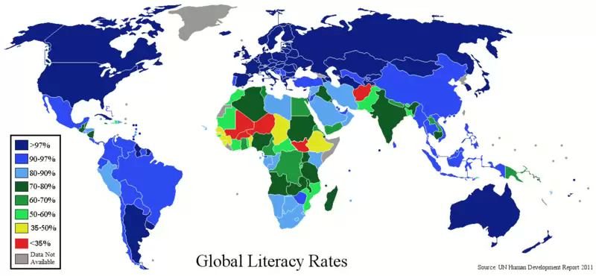
ОБРАЗОВАНИЕ
Уровень грамотности по миру неравномерный в силу определенных причин:
В древней Греции…
С ранних времен древние греки большое внимание уделяли образованию детей. Они стремились воспитать умного, здорового и сильного человека. До семи лет мальчик из богатой семьи, кроме игр, ничем не занимался. В 3-м веке сложилась трехступенчатая система образования.
Начальная школа
Письмо
Счет
Грамматическая школа
Чтение классических писателей
Ритарская школа
Основы права
Философия
Чтение
Ораторское искусство
Например, Самали-безграмотная страна потому, что 20 веке еще была колониальной страной

Slide 11
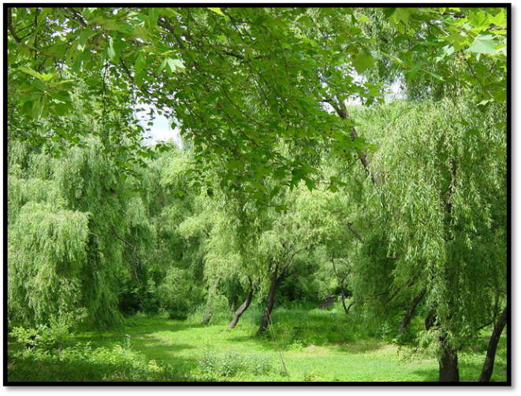


Для любознательных
Среди хвойных деревьев есть необычное дерево – лиственница.
Чем оно особенное?
Ответ: На зиму сбрасывает хвоинки, а так делают лиственные деревья
БОТАНИКА
Информационный текст:
«Растения – зеленая одежда Земли»
Бумагу в современном мире делают из таких пород дерева как ели, каштаны, сосны.
В некоторых странах используют эвкалипт.
➢ К каким деревьям относятся ель и сосна?
Ответ: К хвойным
➢ Каштан относиться
к …… деревьям.
Ответ: Лиственным
Органы чувств
1.Зрение - глаза
2.Слух - уши
3.Обоняние – нос
4.Вкус - язык
5.Осязание – кожа
Ситуация
Если ты заметишь человека с тростью и в темных очках на улице что ты подумаешь?
Что ты предпримешь?
Кто прописывает
очки? Врач – окулист.

Slide 12
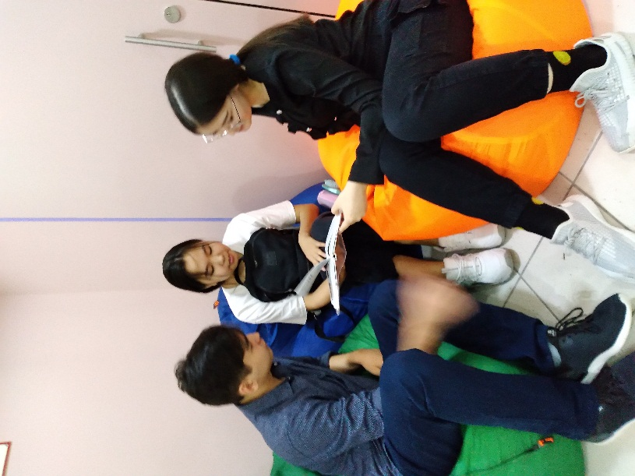

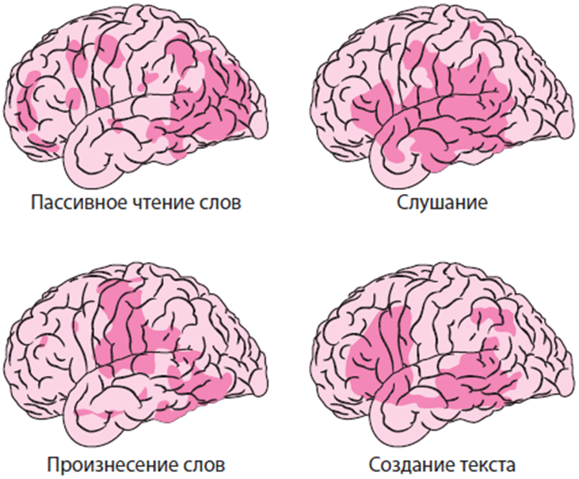
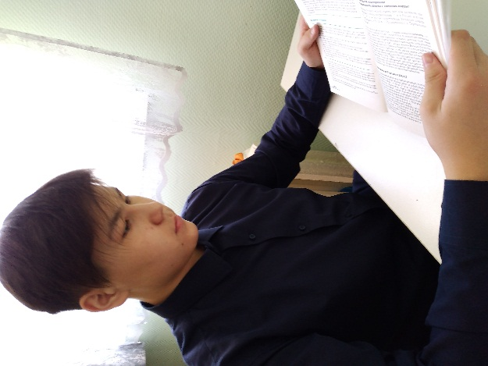
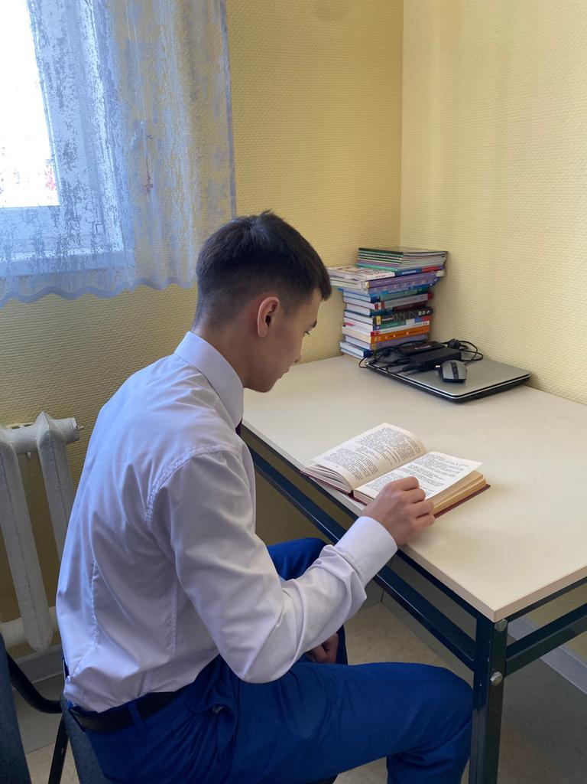
Медицина
Процессы, происходящие в головном мозге, при чтении.
1.Правильное освещение.
2. Расстояние 30-35 см.
3.Освещение

Slide 13
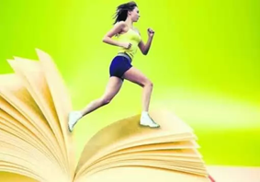
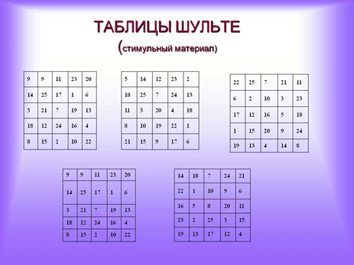
НАУКА
Многие известные люди могли читать до 4 тысяч слов в минуту, при том, что 95% людей читает 180-220 слов. Например, Наполеон читал со скоростью 2000 слов в минуту, а Максим Горький как раз таки 4000 слов в минуту, Бальзак прочитывал роман в 200 страниц за 30 минут.
.
Скорочтение - это чтение более 300 слов в минуту. Ребенку-школьнику необходимо оптимальное чтение. Это чтение со скоростью разговорной речи, т.е. в темпе от 120 до 150-ти слов в минуту. Именно к такой скорости приспособился за многие столетия артикуляционный аппарат человека, именно при этой скорости достигается лучшее понимание текста.
Опытные учителя отмечают: в 6-8-х классах успешно успевающим в основном были те, кто в конце начального обучения читал 130-170 слов в минуту, учащимися со средним уровнем знаний - 100-140 слов в минуту, а с низким - 80 - 90 слов в минуту.

Slide 14
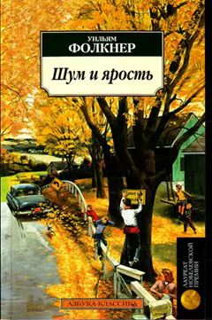
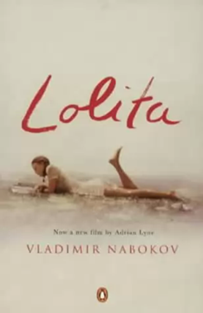
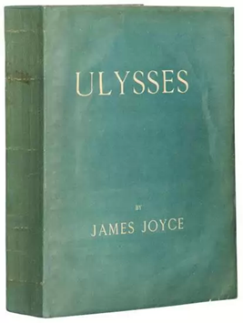

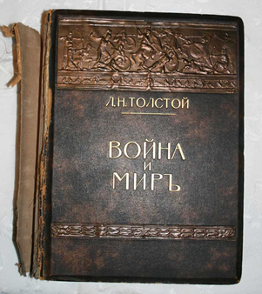
Газета Newsweek составила рейтинг книг, выбрав самые известные книги в мире, брались только классические книги. Давайте же осветим 5 победителей: 1 место – “Война и мир” (написан в 1863-1869 г.г.) 2 место – “1984” Джордж Оруэлл (издана в 1949 г.) 3 место – “Улисс” Джеймс Джойс (издана в 1918 г.) 4 место – “Лолита” Владимир Набоков (издана в 1955 г.) 5 место – “Шум и Яркость” Уильям Фолкнер (издана в 1929 г.)
ЛИТЕРАТУРА
.

Slide 15

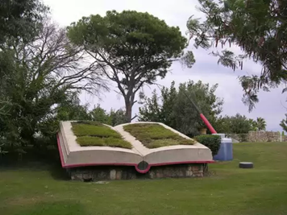
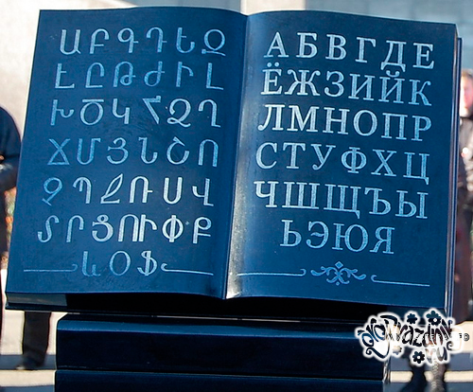
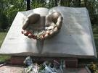
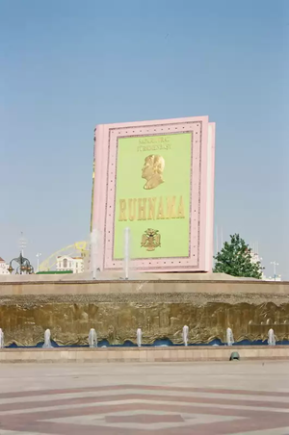
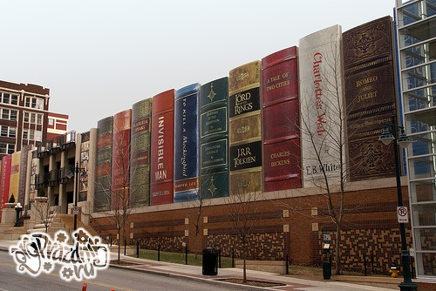
ИСКУССТВО Памятники, посвящённые книге
Памятник книге в Турции
Памятник книге вКитае
Памятник книге в Барнауле
Фасад библиотеки в городе Канзас-Сити (США)
Памятник книге в Омске
Памятник книге в Туркмении

Slide 16
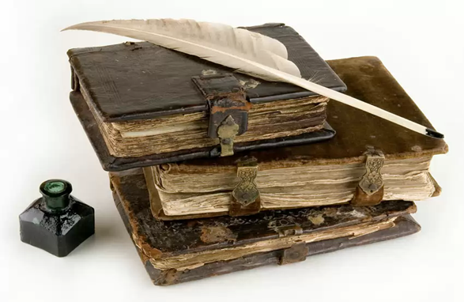
ПОДВЕДЕНИЕ ИТОГОВ КЕЙС УРОКА
1. Продолжительность кейса: 40 минут.
2. Локация проведения урока-кейса: Урок-кейс можно провести в музее, классе, библиотеке, в интернате...
3. Теги: В данном кейсе содержатся ссылки на разделы и уроки, отвечающие учебной программе:
История: изобретение письма, шумеры, Древняя Русь, Египет
Биология: зрение, головной мозг
Литература: Л. Н. Толстой, информация, расширяющая кругозор
Химия: целлюлоза, кислота.
Технология: процесс изготовления бумаги ручным и машинным способом. Презентация по теме.
4. Полученные результаты:
-умение быстро найти нужную информацию по теме и вокруг ее;
-умение пользоваться добытой информацией в практических целях;
-умение конструировать «новые знания» на основе полученных знаний и сегментов.
5.Индивидуальные достижения учеников составили:
Куклев В.- хорошие знания по литературе
Кишиктуева Е.- хорошие знания по биологии
Канихина М.- хорошо знает историю создания книги.
6. Где получена информация для презентации?
Сайты http//znaj.net/, учебная литература, книга «Слово, слово, слово…» Л.Я. Желтовская

Slide 17

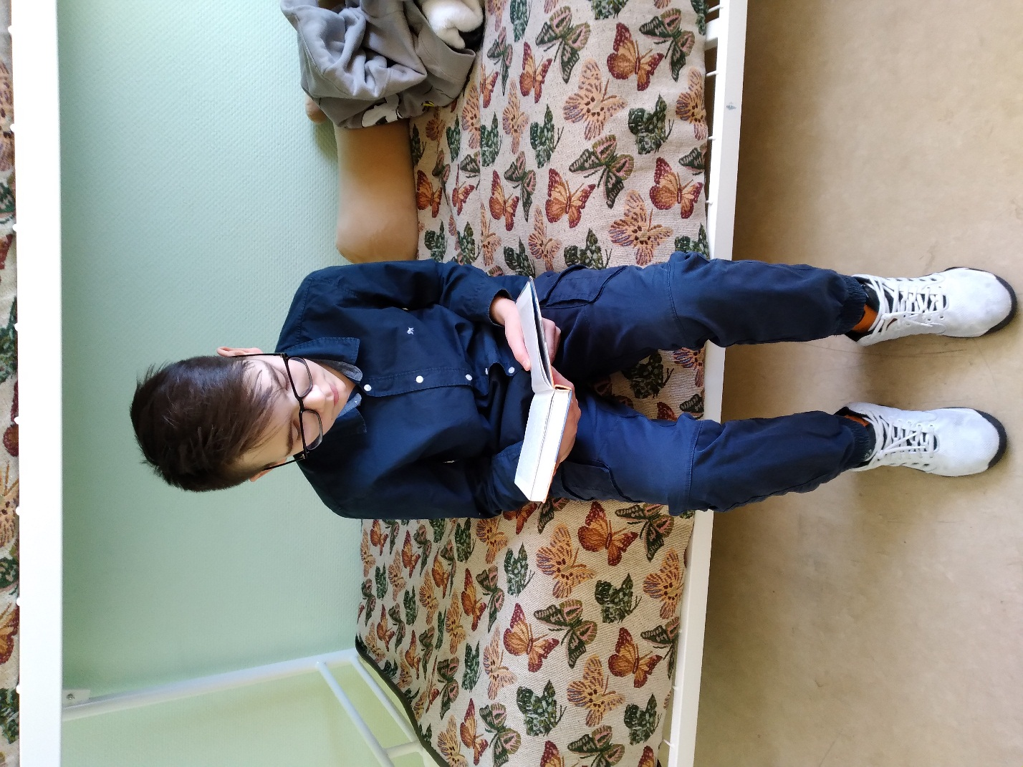
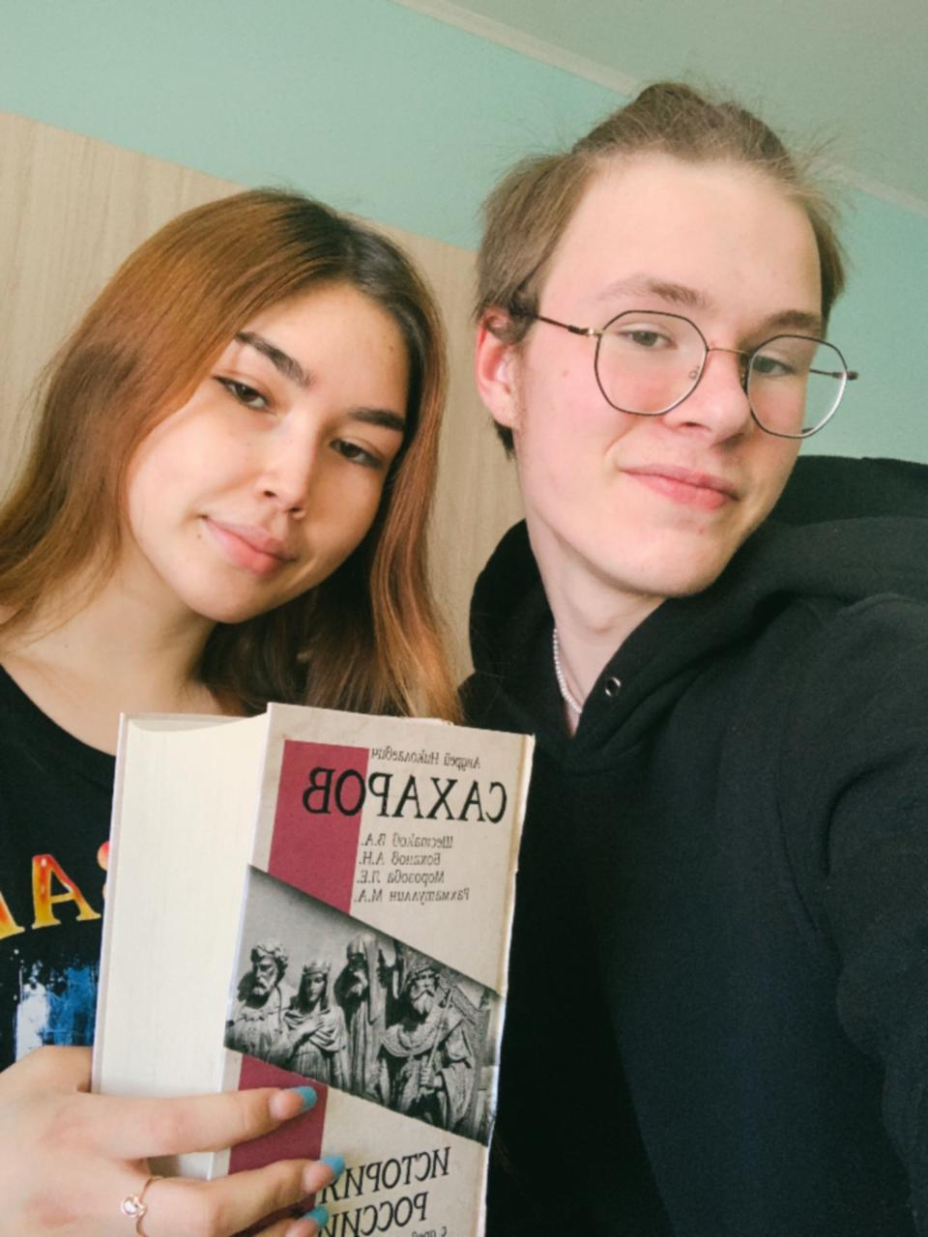
Заключение
Так в чем же польза чтения?
Во-первых, «Книга, быть может, наиболее сложное и великое чудо из всех чудес, сотворенных человечеством на пути к счастью и могуществу будущего». Ленин В.И.
Во-вторых, чтение расширяет кругозор человека, обогащает его внутренний мир, делает умнее .
существенно увеличивает словарный запас, способствует выработке более чёткого и ясного мышления.
В-третьих, развивает логическое мышление, ведь в процессе чтения вы начинаете додумывать.
Приятного Вам чтения!

